Slide 1
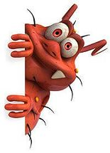
Интерактивная игра Правила безопасности в сети ИНТЕРНЕТ
Играть

Slide 2
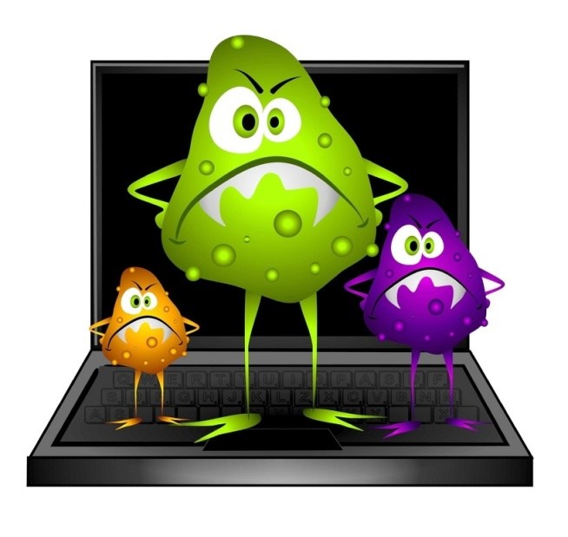
ВНИМАНИЕ! Город атакует страшный вирус – он появляется неожиданно и способен повредить любой компьютер!
Задание!
Проверь свой компьютер на наличие вирусов. Для этого тебе необходимо ответить на вопросы.
Будь внимателен, отвечая на вопросы – не поймай вирус!
Запустить проверку

Slide 3
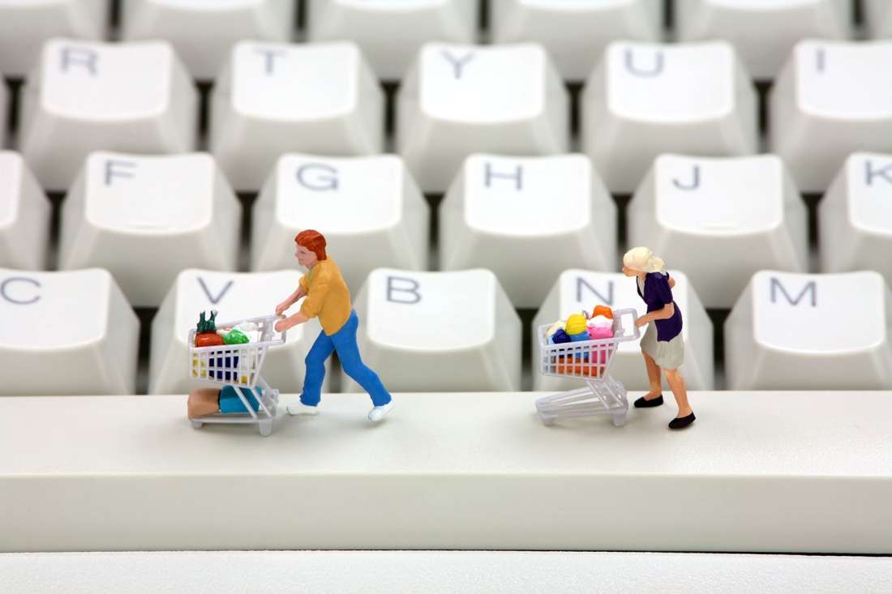
1. Помогает ли интернет в нашей жизни?
Да
Нет

Slide 4
2. Дает ли нам интернет новые знания?
Да
Нет

Slide 5
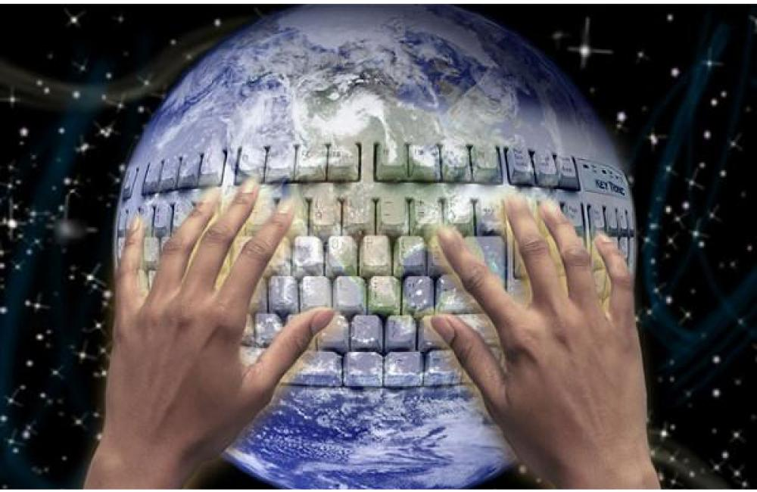
3. Можем ли мы получить новые знания на разных сайтах?
Да
Нет

Slide 6
4. Все ли сайты в интернете безопасны?
Да
Нет

Slide 7
5. Можно ли использовать сеть Интернет безо всяких опасений?
Да
Нет

Slide 8
6. Может ли общение в социальных сетях принести вам какой-нибудь вред?
Да
Нет

Slide 9
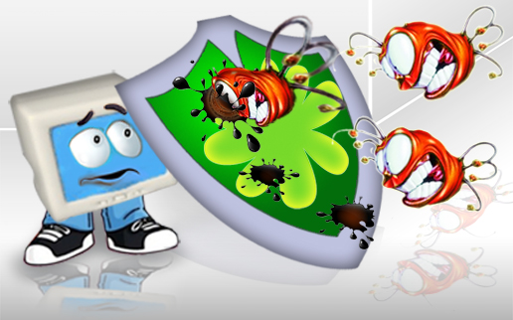
7. Компьютерные вирусы – это то же самое, что и вирусы, вызывающие различные болезни у живых существ?
Да
Нет

Slide 10
8.Могут ли вредоносные программы украсть вашу переписку с друзьями?
Да
Нет

Slide 11
9. Можно ли скачивать игры с неизвестных сайтов?
Да
Нет

Slide 12
10. Можно ли открывать письма от неизвестного вам человека, если он предлагает перейти по определенной ссылке, чтобы посмотреть фотографии, картинки и т.д?
Да
Нет

Slide 13
11. Нужно ли советоваться с родителями, если незнакомый вам человек предлагает совершить какие-либо действия (скачать игру, посмотреть видеоролик и т.д.)?
Да
Нет

Slide 14
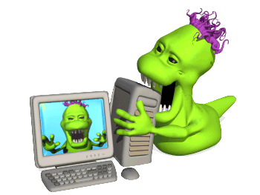
ВНИМАНИЕ!!!
ОПАСНОСТЬ!!!
ВАШ КОМПЬЮТЕР
АТАКОВАЛ ВИРУС
Пройти проверку
еще раз

Slide 15
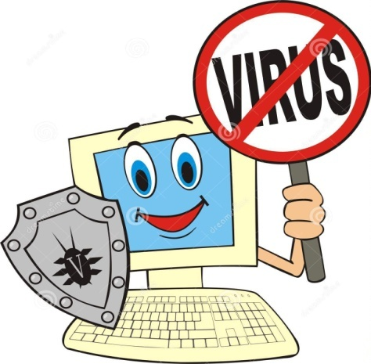
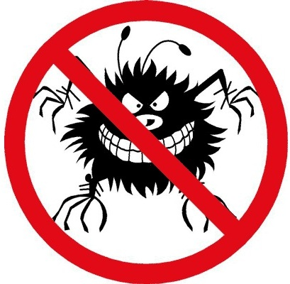
ПОЗДРАВЛЯЕМ!
Проверка вашего компьютера
на вирусы прошла успешно!
ВАШ КОМПЬЮТЕР В БЕЗОПАСНОСТИ!
Автор: Бармышева М.А.
Методист ДДТ «Олимп»
Выборгского района СПб

